Slide 2
سازمان پژوهش و برنامه‌ریزی آموزشی
کاستی‌ها و بایستگی‌ها

Slide 3
درآمد:
1- فرایند تعلیم و تربیت اثرگذارترین فرایند «جامعه‌سازی» و «ارتقای سرمایه انسانی» است، به خصوص آموزش و پرورش که عهده‌دار زمینه‌سازی برای تربیت همه جانبه نسل آینده است به عنوان دستگاهی مولّد و حاکمیتّی در این فرایند نقش برجسته‌تری دارد.

Slide 4
2- سازمان پژوهش و برنامه‌ریزی آموزشی دارای مسئولیت‌ها، اختیارات و ظرفیت‌های قانونی و علمی گسترده‌ای است و می‌تواند یکی از پیشران‌های مؤثر در تحول بنیادین در آموزش و پرورش و مسئول نوسازی مستمر فرایندها و برنامه‌های آموزشی و درسی به‌خصوص در ابعاد محتوایی باشد.

Slide 5
این سازمان در راستای ایفای نقش خود دچار کاستی‌ها و نیازمند بایستگی‌هایی است.
کاستی‌ها
بایستگی‌ها

Slide 6
الف: کاستی‌ها:
* عدم انسجام رویکردهای نظری و نارسایی ساختاری در بخش‌های مختلف سازمان؛
* ضعف توانمندی تخصصی و نوآوری و نواندیشی در فرایندها، قالب‌ها و روش‌ها؛
* فقدان برنامة عمل روشن و چشم‌انداز متناسب با اسناد تحولی و سیاست‌های ابلاغی؛

Slide 7
الف: کاستی‌ها:
* غفلت‌ از عرصه پژوهش‌های کاربردی و طراحی و برنامه‌ریزی آموزشی و تمرکز در عرصه برنامه‌ریزی درسی؛
* تمرکزگرایی و مرکزگرایی و کم‌توجهی به ظرفیت‌ها، نیازها و اقتضائات منطقه‌ای و محلّی؛

Slide 8
الف: کاستی‌ها:
* ناکارآمدی فرایندهای حاکم بر طراحی و تولید منابع درسی، آموزشی و کمک آموزشی و عدم توجه کافی به سند تحول در این زمینه‌ها؛
* روزمرگی، انفعال، کندی و کم‌کاری پنهان نسبت به تحولات و نیازهای فرهنگی و اجتماعی؛
* ضعف منابع انسانی و مالی و فضای فیزیکی مناسب و نظام حمایتی از مؤلفان و پژوهشگران؛

Slide 9
ب: بایستگی‌ها:
* اصلاح فرهنگ و ارتقای هویّت سازمانی حاکم بر سازمان براساس مؤلفه‌های مندرج در مبانی نظری تحول بنیادین «مصوب شورای‌عالی انقلاب فرهنگی»؛
* فراهم شدن امکانات لازم برای دستیابی مدیران و کارشناسان سازمان به فهم، باور و التزام نسبت به اسناد بالادستی؛

Slide 10
ب: بایستگی‌ها:
ارتقای سرمایه انسانی و توانمندسازی آن با مدیریت جهادی، شبکه‌ای، مشارکتی و اثربخش؛
* اهتمام نسبت به اجرای وظایف و مأموریت‌های قانونی، علمی و تخصصی سازمان با رعایت اولویت‌ها؛

Slide 11
ب: بایستگی‌ها:
* بهره‌برداری از تجربه‌های موفق ملی و جهانی در ظل و ذیل مبانی و ارزش‌های مصّرح در اسناد بالادستی برای روزآمدسازی محتوای منابع درسی به ویژه در فنی و حرفه‌ای و توجه به همه ساحت‌های تربیتی و عرصه‌های ارتباطی؛

Slide 12
ب: بایستگی‌ها:
* فراهم شدن امکان آموزش مؤثر و کافی معلمان و دبیران برای ارتقای دانش و مهارت انجام رسالت آموزشی و تربیتی آنان؛
*اصلاح و تکمیل فرایند تحول در برنامه درسی با تأکید بر جایگاه متوازن اندیشه‌ورزی و تفکر، تدیّن و ایمان، اخلاق و آداب زندگی، مهارت‌های حرفه‌ای و فنی و تربیت علمی فکورانه؛

Slide 13
ب: بایستگی‌ها:
* طراحی و برنامه‌ریزی برای تحقق کلیه چرخش‌های ده‌گانه مصوب در مبانی نظری تحول در عرصه برنامه‌های درسی و آموزشی؛
* حرکت به سوی تحقق «مدرسه زندگی» و کارآمدسازی آن به جای مدرسه منفعل و تحمیلی؛

Slide 14
ب: بایستگی‌ها:
* تأکید بر کارکرد «برنامه‌ریزی آموزشی» براساس محور بودن «مدرسه» در برنامه‌ها و طرح‌ها؛
* برنامه‌ریزی، طراحی و اصلاح ساختار تشکیلاتی در راستای اجرای کامل سند برنامه درسی ملّی؛
* چابک‌‌سازی، تحرک‌بخشی و تقویت انسجام، هماهنگی و هم‌افزایی بخش‌های پژوهشی، تولیدی، نظارتی و هدایتی سازمان؛

Slide 15
ب: بایستگی‌ها:
* تعامل همدلانه و خلاّق با مراکز و نهادهای تربیتی و علمی و نیز با معلمان و مدیران صف در راستای ایفای نقش تحولی سازمان و توجه به نیازهای ملّی و منطقه‌ای و محلّی؛
* بهره‌مندی حداکثری از ظرفیت هیئت امنای سازمان در جهت تحقق سیاست‌ها، اهداف و برنامه‌های کلان سازمان؛

Slide 16
خاتمه:
به علت بنیان‌های نظری و مدیریتی نادرستی که از آغاز تأسیس سازمان بر آن حاکم بوده و عدم تحول بایسته آن در تراز انقلاب اسلامی، و نیز کم‌توجهی مزمن به دستگاه آموزش و پرورش در سطوح کلان مدیریت دولت‌ها، علی‌رغم تلاش‌های ارزشمند مدیران و کارشناسان و کارکنان سازمان در دوره‌های مختلف و با تقدیر از همه آنان، کاستی‌های مزبور شکل گرفته است و البته با تلاش و تدبیر و همدلی و همکاری، زمینه تحقق بایستگی‌ها فراهم خواهد شد.
بعون الله تعالی و توفیقه

Slide 17
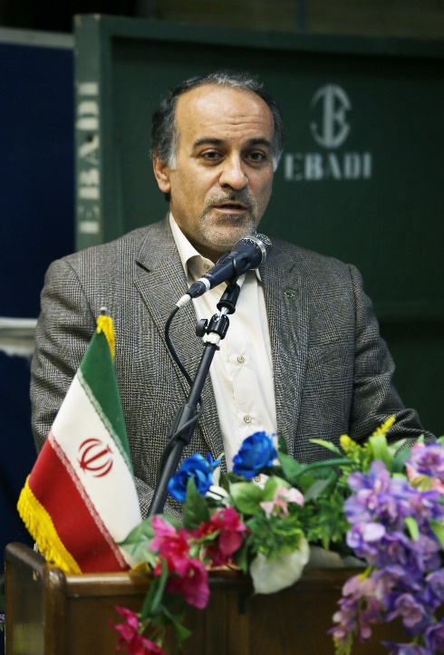
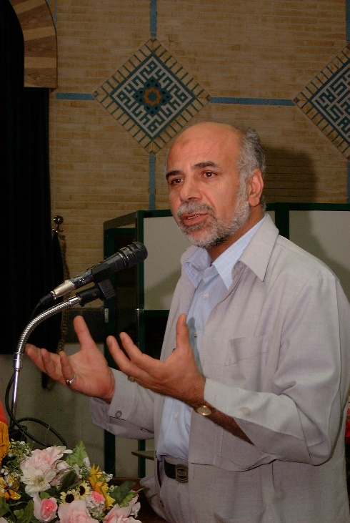
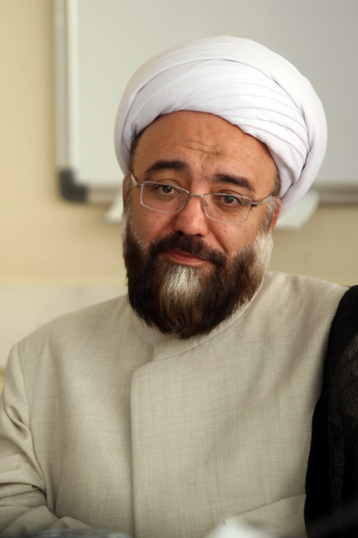
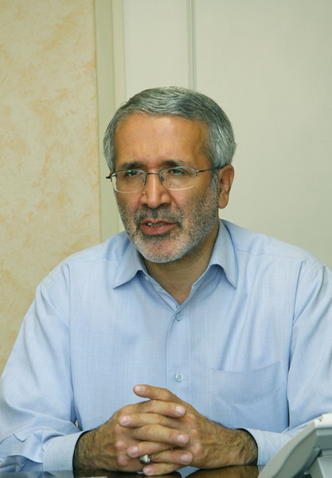
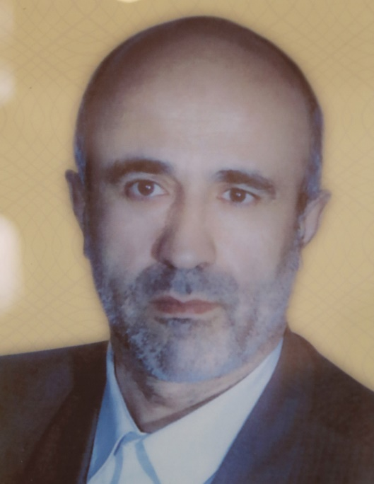
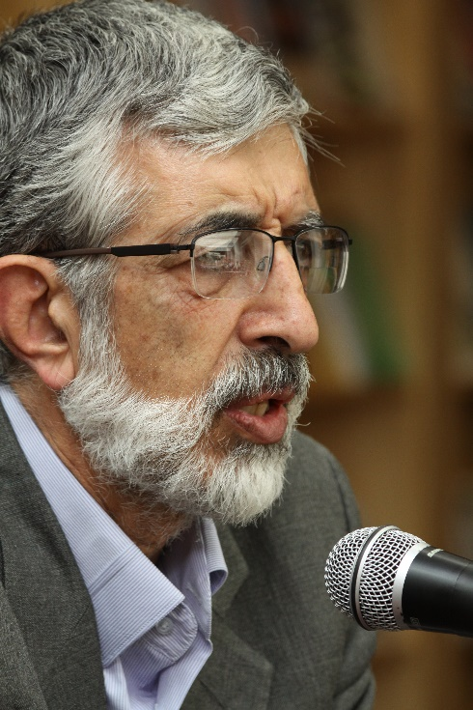
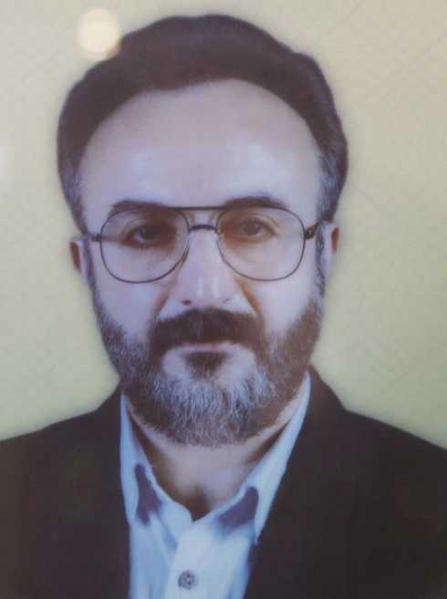
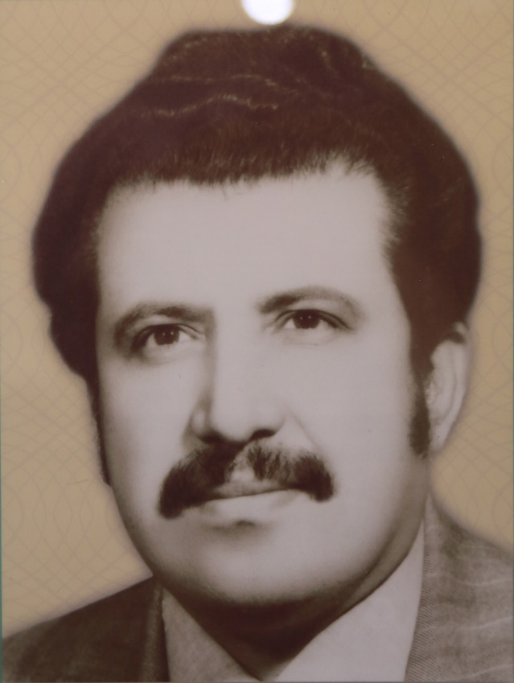
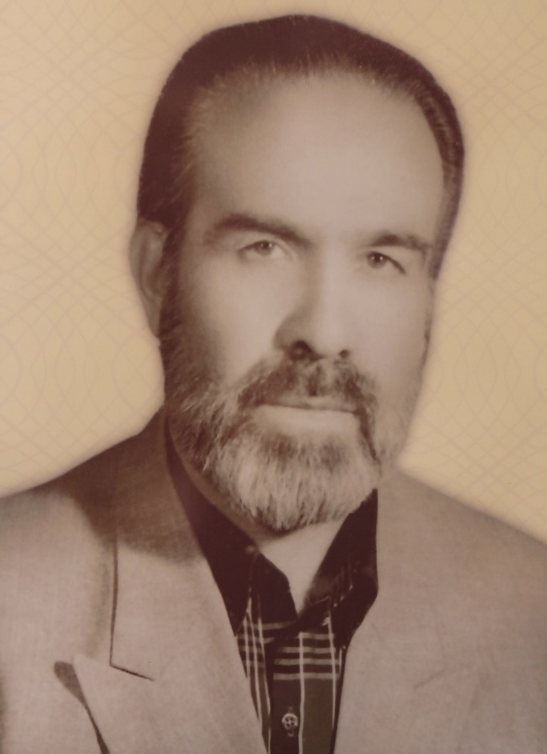
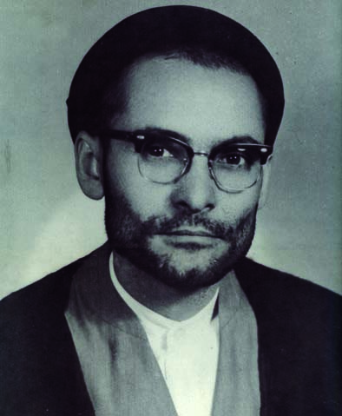
روساي پيشين سازمان پژوهش و برنامه‌‌ريزي آموزشي
دكتر حداد عادل
حجه الاسلام محي الدين بهرام محمديان
دكتر روح اله عالمي
مرحوم مهندس جعفر علاقه‌مندان
دكتر حيدر توراني
دكتر محمد رجبي
شهيد علي اكبر سليمي جهرمي
دكتر مهدي نويد ادهم
شهید حجه الاسلام سيد كاظم موسوي
مرتضي كتيرايي

